Slide 1
Difficultés rencontrées
et solutions proposées

Slide 2
Adaptation du format des “latitudes/longitude” du format DMS au format DD

Slide 3
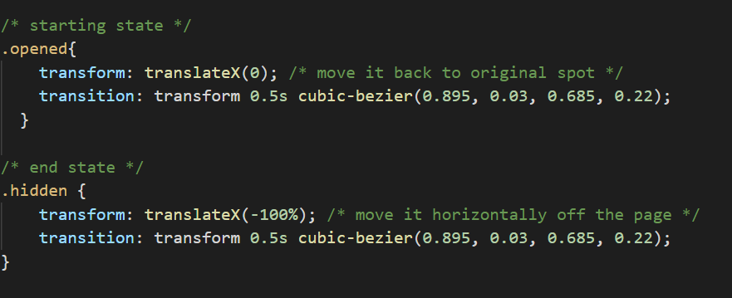
Animation du menu d’affichage des courbes

Slide 4
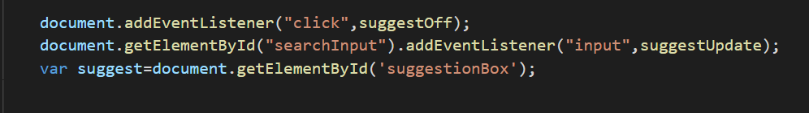
SuggestionBox pour la recherche

Slide 5

Envoi de requête pour l’option “pays”

